Slide 1

Choufli Taxi
Application Portail Mobile – Choufli Taxi
www.Chouflitaxi.net

Slide 2


S'inscrire en tant que chauffeur.
Portail Choufli Taxi
Devenez chauffeur dans Choufli Taxi à travers l'application Portail Choufli et gagnez en conduisant avec votre voiture. C'est une des meilleure opportunité en Tunisie pour les taxistes.
Obtenez vos identifiants de connexion.
Se connecter.
Accepter la réservation.

Slide 3
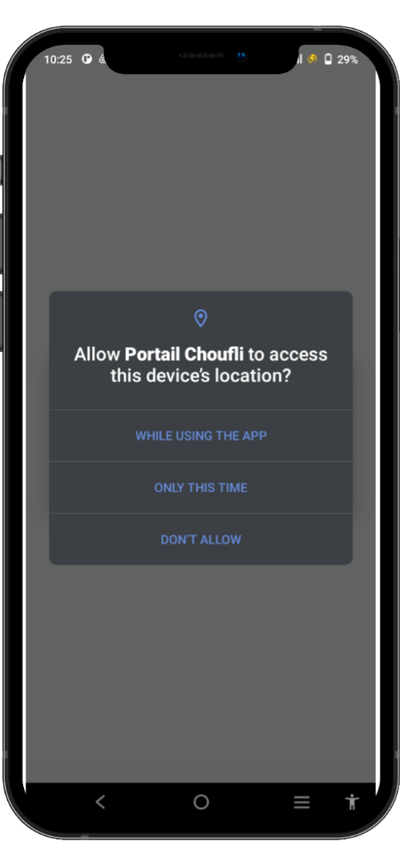
SlideSalad- COPYRIGHT NOTICE
Autorisations de circulation
SlideSalad is #1 online marketplace of premium presentations templates for all needs
Things you can do with the template
Use the free templates for your own presentations and projects without limitations.
Please link back to our website if you like our free designs
or write a comment to this template on our website.
All copyright and intellectual property rights, without limitation, are retained by SlideSalad.com.
By downloading and using this template, you agree
to this statement.
Please contact us if you have any questions
about usage: support@slidesalad.com
Things you can’t do with the template
Resell or distribute the templates or backgrounds.
Make these templates available on a website or social network for download.
Edit or modify the downloaded templates and claim /
pass off as your own work.
Autorisations de circulation
Pour protéger la confidentialité des utilisateurs et détecter votre position actuelle, les applications qui utilisent les services de localisation doivent demander une autorisation de localisation.
Les systems d’exploitations ne peuvent pas accorder d'autorisations automatiquement, elles doivent être confirmées par l'utilisateur. L’application Vous demande d'accepter les autorisations la première fois que vous la lancer via une fenêtre contextuelle qui vous demande d'autoriser ou de refuser chaque demande.
More PowerPoint, Google Slides and Keynote templates are available at www.SlideSalad.com

Slide 4
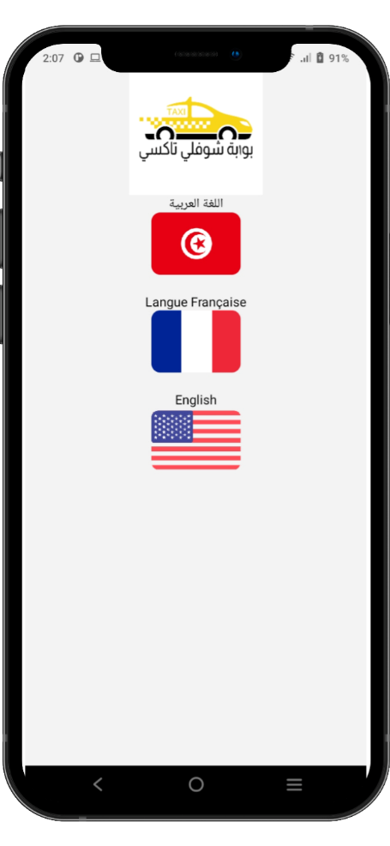



Choisissez votre langue
L'application Portail Choufli Taxi fonctionne avec plusieurs langues
Langue arabe
Langue française
Langue Anglaise

Slide 5
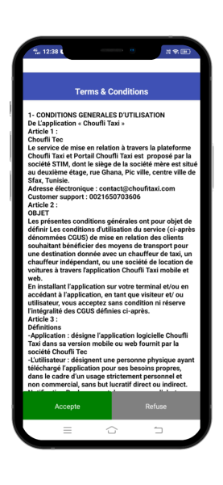
SlideSalad- COPYRIGHT NOTICE
Terms & Conditions
SlideSalad is #1 online marketplace of premium presentations templates for all needs
Things you can do with the template
Use the free templates for your own presentations and projects without limitations.
Please link back to our website if you like our free designs
or write a comment to this template on our website.
All copyright and intellectual property rights, without limitation, are retained by SlideSalad.com.
By downloading and using this template, you agree
to this statement.
Please contact us if you have any questions
about usage: support@slidesalad.com
Things you can’t do with the template
Resell or distribute the templates or backgrounds.
Make these templates available on a website or social network for download.
Edit or modify the downloaded templates and claim /
pass off as your own work.
Terms & Conditions
Les conditions générales suivantes s'appliquent aux Conducteurs utilisant les services proposés par Portail Choufli Taxi.
Chaque conducteur doit lire attentivement les conditions générales avant de cliquer sur le bouton Accepte.
More PowerPoint, Google Slides and Keynote templates are available at www.SlideSalad.com

Slide 6
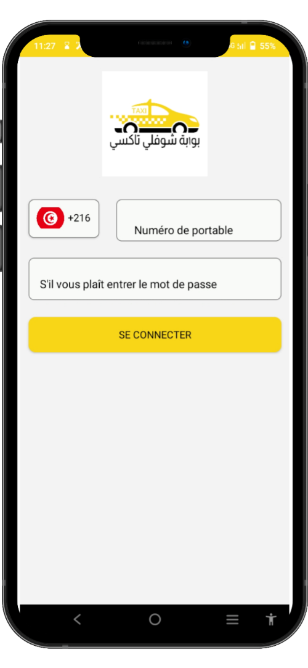

SlideSalad- COPYRIGHT NOTICE
Page de connexion
SlideSalad is #1 online marketplace of premium presentations templates for all needs
Things you can do with the template
Use the free templates for your own presentations and projects without limitations.
Please link back to our website if you like our free designs
or write a comment to this template on our website.
All copyright and intellectual property rights, without limitation, are retained by SlideSalad.com.
By downloading and using this template, you agree
to this statement.
Please contact us if you have any questions
about usage: support@slidesalad.com
Things you can’t do with the template
Resell or distribute the templates or backgrounds.
Make these templates aailable on a website or social network for download.
Edit or modify the downloaded templates and claim /
pass off as your own work.
Code pays
Sélectionnez le code pays
Numéro de téléphone
Le conducteur doit entrer son numéro de téléphone portable enregistré.
Mot de passe
Le Chauffeur doit saisir son mot de passe reçu de l'administrateur.
Ouvrir une session
Après avoir entré le numéro de téléphone portable et le mot de passe corrects, le conducteur doit cliquer sur le bouton de connexion pour pouvoir accéder aux fonctionalités de l'application Portail Choufli Taxi.
More PowerPoint, Google Slides and Keynote templates are available at www.SlideSalad.com

Slide 7
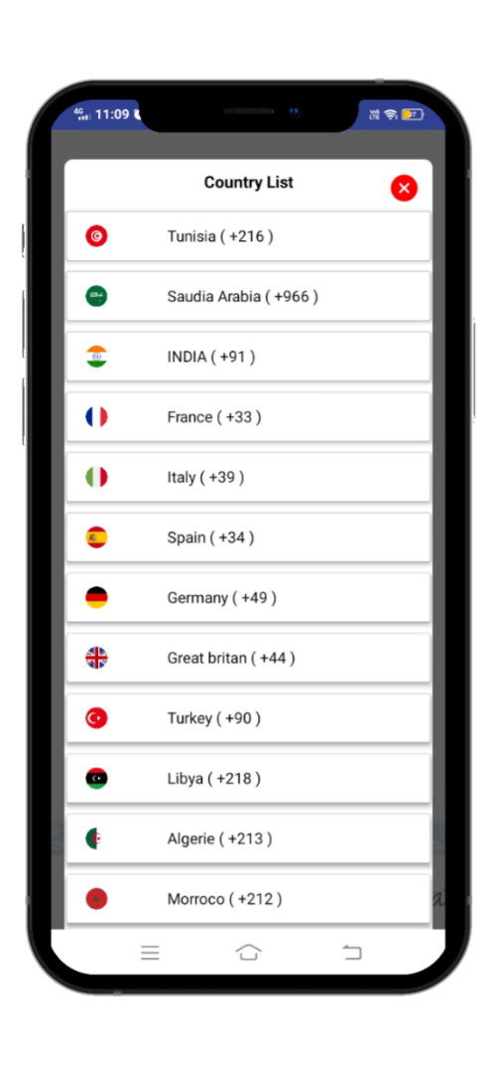
SlideSalad- COPYRIGHT NOTICE
Liste des pays
SlideSalad is #1 online marketplace of premium presentations templates for all needs
Things you can do with the template
Use the free templates for your own presentations and projects without limitations.
Please link back to our website if you like our free designs
or write a comment to this template on our website.
All copyright and intellectual property rights, without limitation, are retained by SlideSalad.com.
By downloading and using this template, you agree
to this statement.
Please contact us if you have any questions
about usage: support@slidesalad.com
Things you can’t do with the template
Resell or distribute the templates or backgrounds.
Make these templates available on a website or social network for download.
Edit or modify the downloaded templates and claim /
pass off as your own work.
Liste des pays
Le conducteur doit sélectionner le code du pays de l'opérateur du réseau.
More PowerPoint, Google Slides and Keynote templates are available at www.SlideSalad.com

Slide 8
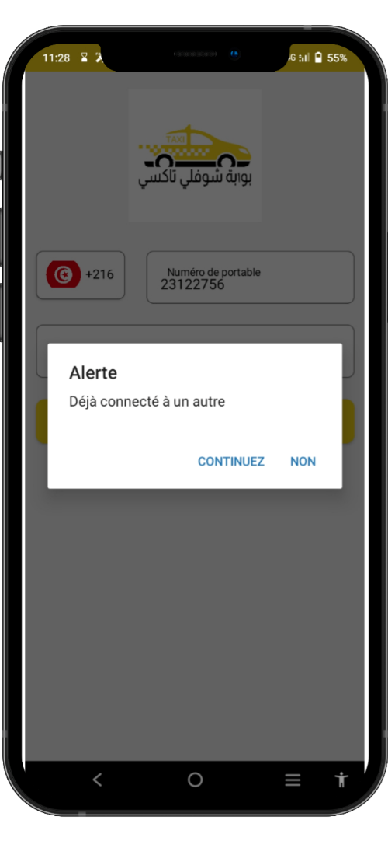
SlideSalad- COPYRIGHT NOTICE
Déjà connecté
SlideSalad is #1 online marketplace of premium presentations templates for all needs
Things you can do with the template
Use the free templates for your own presentations and projects without limitations.
Please link back to our website if you like our free designs
or write a comment to this template on our website.
All copyright and intellectual property rights, without limitation, are retained by SlideSalad.com.
By downloading and using this template, you agree
to this statement.
Please contact us if you have any questions
about usage: support@slidesalad.com
Things you can’t do with the template
Resell or distribute the templates or backgrounds.
Make these templates available on a website or social network for download.
Edit or modify the downloaded templates and claim /
pass off as your own work.
Déjà connecté
Si le conducteur est déjà connecté à un autre appareil, cette alerte s'affichera. Ainsi, le conducteur peut décider de continuer ou non avec son appareil actuel.
More PowerPoint, Google Slides and Keynote templates are available at www.SlideSalad.com

Slide 9
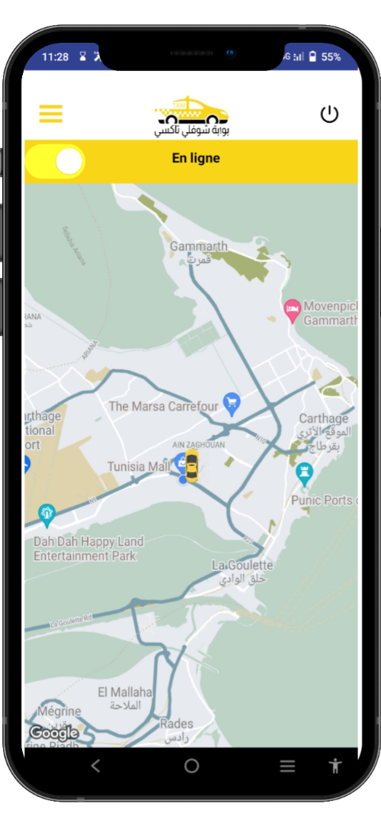
SlideSalad- COPYRIGHT NOTICE
Page d'accueil
SlideSalad is #1 online marketplace of premium presentations templates for all needs
Bouton d'accueil
Le bouton Accueil affichera la liste des menus disponibles dans l'application du conducteur.
Se déconnecter
Le conducteur peut se déconnecter à l'aide de ce bouton. Ainsi, plus aucune nouvelle réservation ne lui sera attribué.
Things you can do with the template
Use the free templates for your own presentations and projects without limitations.
Please link back to our website if you like our free designs
or write a comment to this template on our website.
All copyright and intellectual property rights, without limitation, are retained by SlideSalad.com.
By downloading and using this template, you agree
to this statement.
Please contact us if you have any questions
about usage: support@slidesalad.com
Things you can’t do with the template
Resell or distribute the templates or backgrounds.
Make these templates available on a website or social network for download.
Edit or modify the downloaded templates and claim /
pass off as your own work.
Bouton EN LIGNE / HORS LIGNE
Le conducteur peut basculer entre en ligne et hors ligne lorsqu'il ne souhaite pas recevoir de nouvelles réservations.
More PowerPoint, Google Slides and Keynote templates are available at www.SlideSalad.com

Slide 10
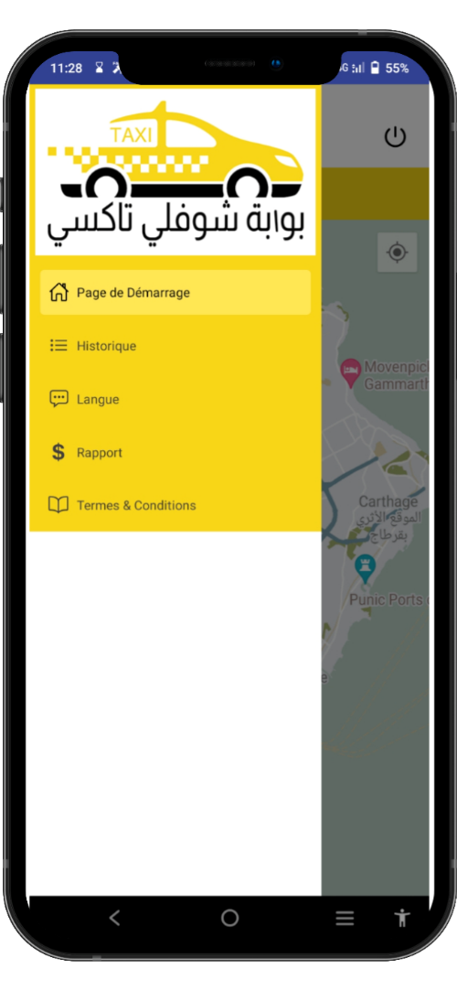
SlideSalad- COPYRIGHT NOTICE
LISTE DES MENUS
SlideSalad is #1 online marketplace of premium presentations templates for all needs
Things you can do with the template
Use the free templates for your own presentations and projects without limitations.
Please link back to our website if you like our free designs
or write a comment to this template on our website.
All copyright and intellectual property rights, without limitation, are retained by SlideSalad.com.
By downloading and using this template, you agree
to this statement.
Please contact us if you have any questions
about usage: support@slidesalad.com
Things you can’t do with the template
Resell or distribute the templates or backgrounds.
Make these templates available on a website or social network for download.
Edit or modify the downloaded templates and claim /
pass off as your own work.
Liste des menus
La liste des menus tels que : la page d'accueil, l'historique, la langue, les rapports et les termes & conditions.
More PowerPoint, Google Slides and Keynote templates are available at www.SlideSalad.com

Slide 11
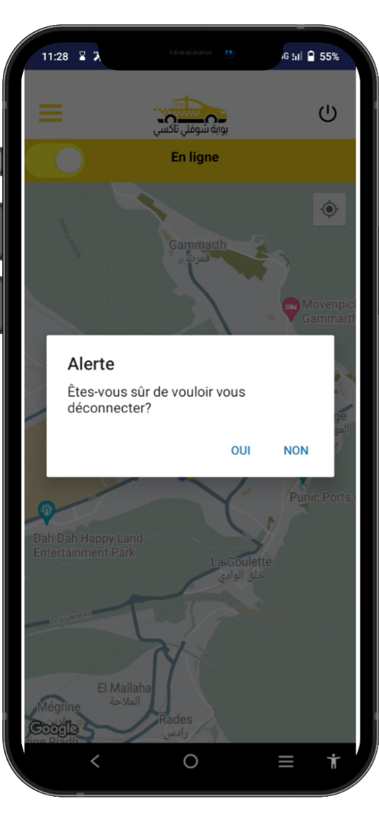
SlideSalad- COPYRIGHT NOTICE
Se déconnecter
SlideSalad is #1 online marketplace of premium presentations templates for all needs
Se déconnecter
Cliquez sur ce bouton pour vous déconnecter de l'application du conducteur.
Things you can do with the template
Use the free templates for your own presentations and projects without limitations.
Please link back to our website if you like our free designs
or write a comment to this template on our website.
All copyright and intellectual property rights, without limitation, are retained by SlideSalad.com.
By downloading and using this template, you agree
to this statement.
Please contact us if you have any questions
about usage: support@slidesalad.com
Things you can’t do with the template
Resell or distribute the templates or backgrounds.
Make these templates available on a website or social network for download.
Edit or modify the downloaded templates and claim /
pass off as your own work.
CONFIRMER LA DÉCONNEXION
Une alerte sera affichée pour vous assurer que vous voulez vous déconnectez ou non.
More PowerPoint, Google Slides and Keynote templates are available at www.SlideSalad.com

Slide 12
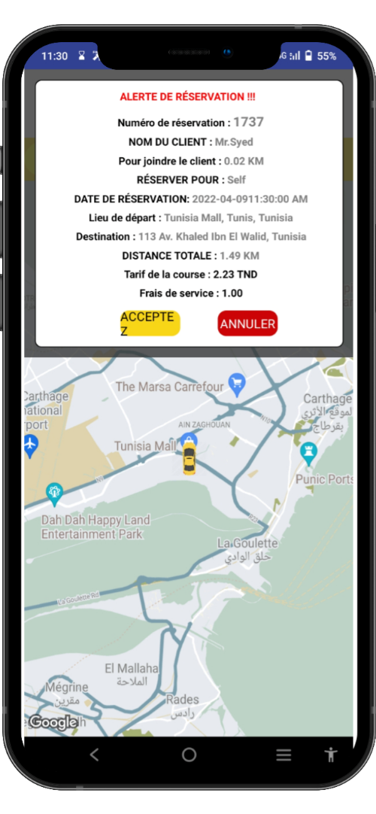
SlideSalad- COPYRIGHT NOTICE
Alerte de réservation
SlideSalad is #1 online marketplace of premium presentations templates for all needs
ALERTE RÉSERVATION
L'alerte de réservation sera envoyée aux chauffeurs disponibles les plus proches. Les détails suivants seront affichés dans l'alerte de réservation. Ils sont:
Identifiant de réservation, nom du client, distance en KM pour atteindre le client, la réservation pour qui, la date de réservation, le lieu de prise en charge, le lieu de dépôt, la distance totale, le tarif estimatif et les frais de service.
Things you can do with the template
Use the free templates for your own presentations and projects without limitations.
Please link back to our website if you like our free designs
or write a comment to this template on our website.
All copyright and intellectual property rights, without limitation, are retained by SlideSalad.com.
By downloading and using this template, you agree
to this statement.
Please contact us if you have any questions
about usage: support@slidesalad.com

Slide 13
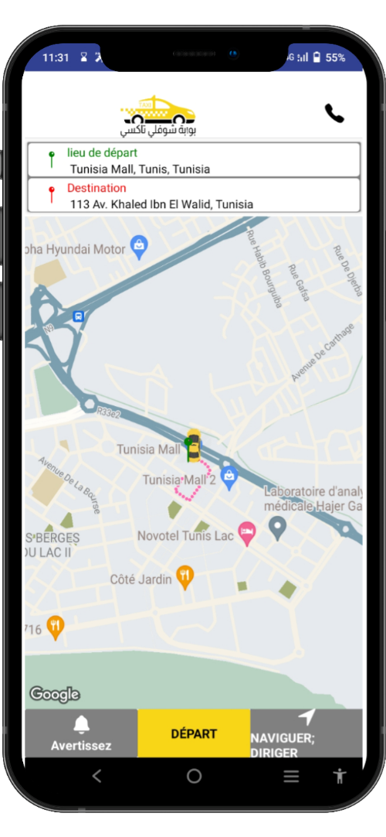
SlideSalad- COPYRIGHT NOTICE
En Route vers le client
Lieu de départ
Le conducteur peut voir le lieu de prise en charge
SlideSalad is #1 online marketplace of premium presentations templates for all needs
Lieu de d’arrivéé
Le conducteur peut voir l'emplacement de dépôt du passager
Bouton d'appel
Le conducteur peut appeler le passager à l'aide du bouton d'appel
Emplacement de la voiture
Le conducteur peut voir l'emplacement actuel de la voiture sur la carte.
On the way
Pin du lieu de depart actuel
Le conducteur peut également voir l'emplacement de prise en charge du passager sur la carte via une broche.
Naviguer
Le conducteur peut cliquer sur le bouton "Naviguer" pour ouvrir Google Maps Navigation afin de se rendre au lieu de prise en charge du client.
Commencer le trajet
Le conducteur peut cliquer sur le bouton Démarrer le trajet pour démarrer le trajet lorsqu'il atteint l'emplacement du passager
More PowerPoint, Google Slides and Keynote templates are available at www.SlideSalad.com
Notifier
Le conducteur peut envoyer une notification au passager lorsqu'il atteint son emplacement et attend qu’il monte en voiture.

Slide 14
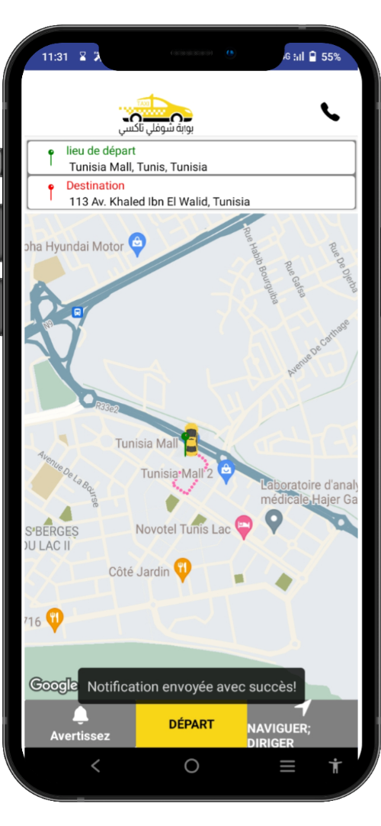
SlideSalad- COPYRIGHT NOTICE
Notification d'envoi
SlideSalad is #1 online marketplace of premium presentations templates for all needs
Things you can’t do with the template
Resell or distribute the templates or backgrounds.
Make these templates available on a website or social network for download.
Edit or modify the downloaded templates and claim /
pass off as your own work.
Notification
Le conducteur peut envoyer une notification au passager lorsqu'il atteint son emplacement pour le ramassage.
.
More PowerPoint, Google Slides and Keynote templates are available at www.SlideSalad.com

Slide 15
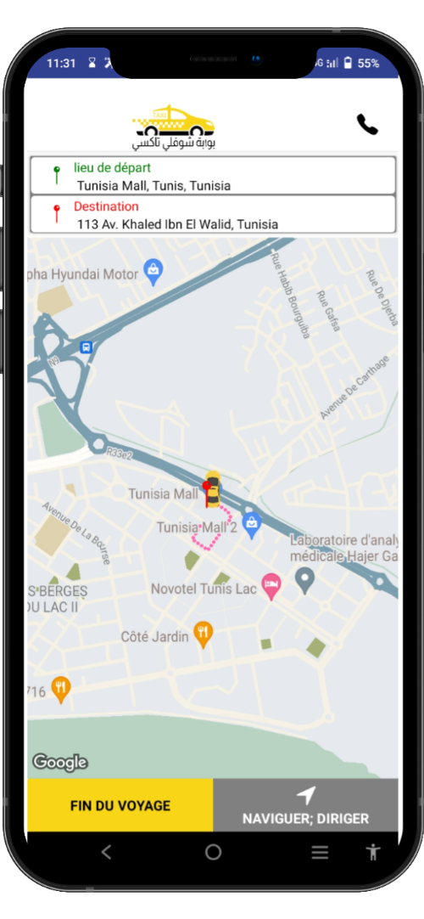
SlideSalad- COPYRIGHT NOTICE
Vers la destination finale
SlideSalad is #1 online marketplace of premium presentations templates for all needs
Départ
Une course est lancé. Le conducteur sera redirigé vers cette page.
Fin du voyage
Le bouton Terminer le trajet s'affichera pour terminer le trajet une fois que le chauffeur aura atteint le lieu de dépôt.
Naviguer
Le bouton Naviguer est utilisé pour ouvrir Google Maps, puis s'affichera automatiquement l'emplacement de la chute.
More PowerPoint, Google Slides and Keynote templates are available at www.SlideSalad.com

Slide 16
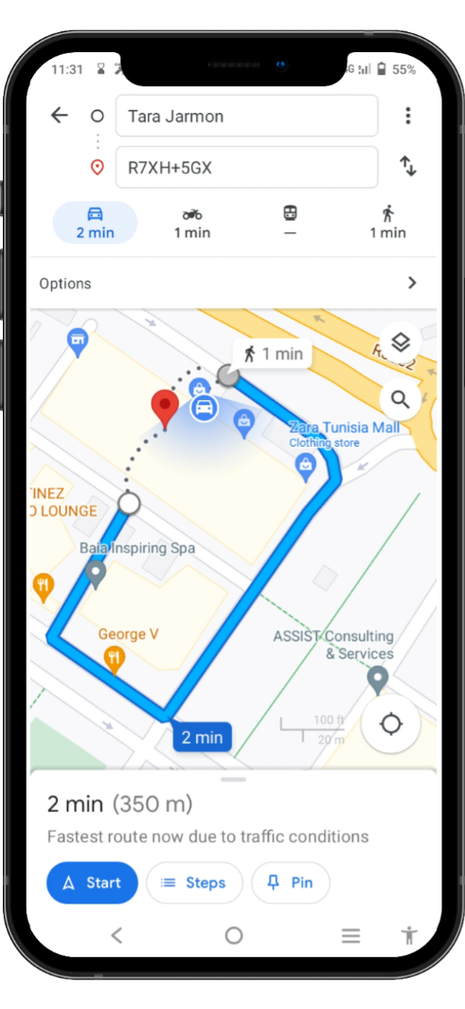
SlideSalad- COPYRIGHT NOTICE
Bouton Naviguer
SlideSalad is #1 online marketplace of premium presentations templates for all needs
Things you can’t do with the template
Resell or distribute the templates or backgrounds.
Make these templates available on a website or social network for download.
Edit or modify the downloaded templates and claim /
pass off as your own work.
Barre de recherche de l'emplacement du point de départ et du point d'arrivée
Résultats de recherche

Slide 17
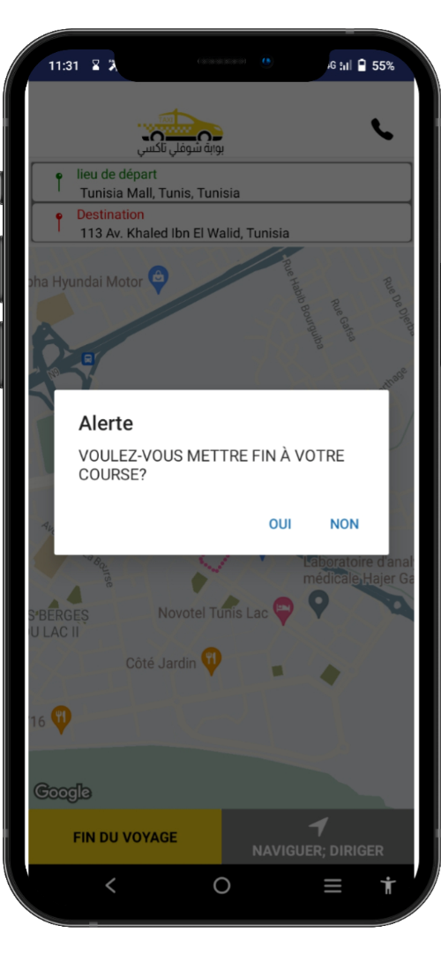
SlideSalad- COPYRIGHT NOTICE
Fin du voyage
SlideSalad is #1 online marketplace of premium presentations templates for all needs
Alerte
Arriver à destination le chauffeur doit mettre fin à sa course pour pouvoir accepter d’autre réservation.
More PowerPoint, Google Slides and Keynote templates are available at www.SlideSalad.com

Slide 18
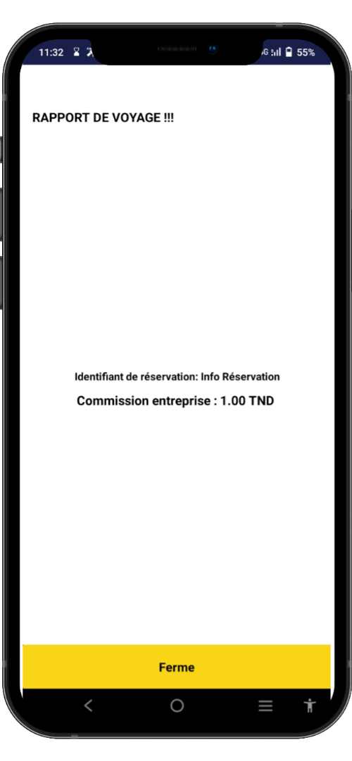
Rapport de voyage
SlideSalad is #1 online marketplace of premium presentations templates for all needs
Things you can do with the template
Use the free templates for your own presentations and projects without limitations.
Please link back to our website if you like our free designs
or write a comment to this template on our website.
All copyright and intellectual property rights, without limitation, are retained by SlideSalad.com.
By downloading and using this template, you agree
to this statement.
Please contact us if you have any questions
about usage: support@slidesalad.com
Rapport
Si le Conducteur clique sur le bouton de fin de course une fenêtre s’ouvre pour indiquer le montant à payer pour le service en plus du montant qui figure dans le compteur du taxi.
More PowerPoint, Google Slides and Keynote templates are available at www.SlideSalad.com

Slide 19
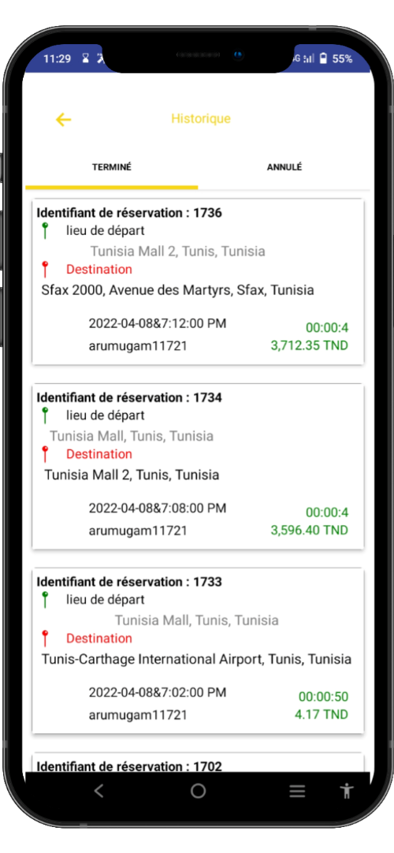
Liste des réservations
Le Conducteur peut accéder à la liste des reservation effectué et celle en cours.
More PowerPoint, Google Slides and Keynote templates are available at www.SlideSalad.com

Slide 20
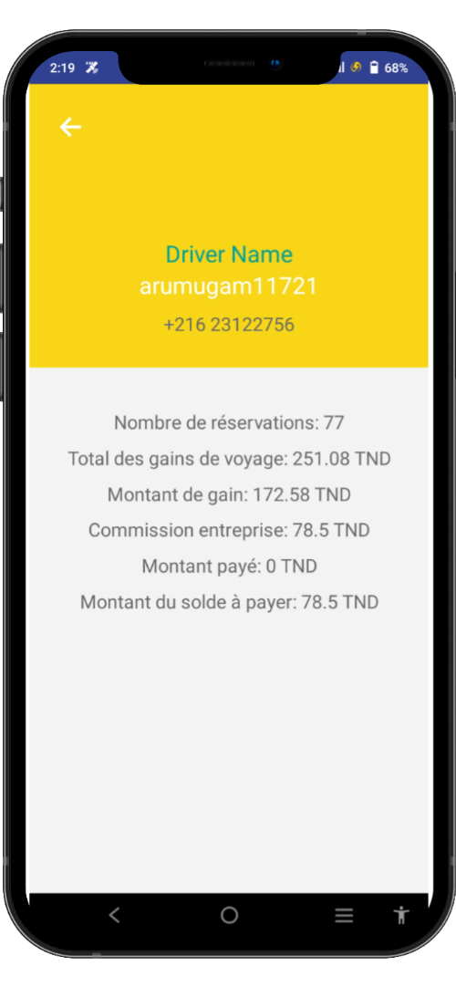
Sommaire des gains
SlideSalad is #1 online marketplace of premium presentations templates for all needs
Things you can do with the template
Use the free templates for your own presentations and projects without limitations.
Please link back to our website if you like our free designs
or write a comment to this template on our website.
All copyright and intellectual property rights, without limitation, are retained by SlideSalad.com.
By downloading and using this template, you agree
to this statement.
Please contact us if you have any questions
about usage: support@slidesalad.com
Le chauffeur peut voir un sommaire de tous les gain collectés par l’apllication.
More PowerPoint, Google Slides and Keynote templates are available at www.SlideSalad.com

